Slide 1
«Целевые прогулки и экскурсии выходного дня для дошкольников, посвященные Дню родного языка»
Кожевенная линия
(г. Санкт-Петербург, Василеостровский район)
ОДОД СПб ГБПОУ «Академия ледовых видов спорта «Динамо Санкт-Петербург»
Трошкова Анастасия Петровна, воспитатель

Slide 2
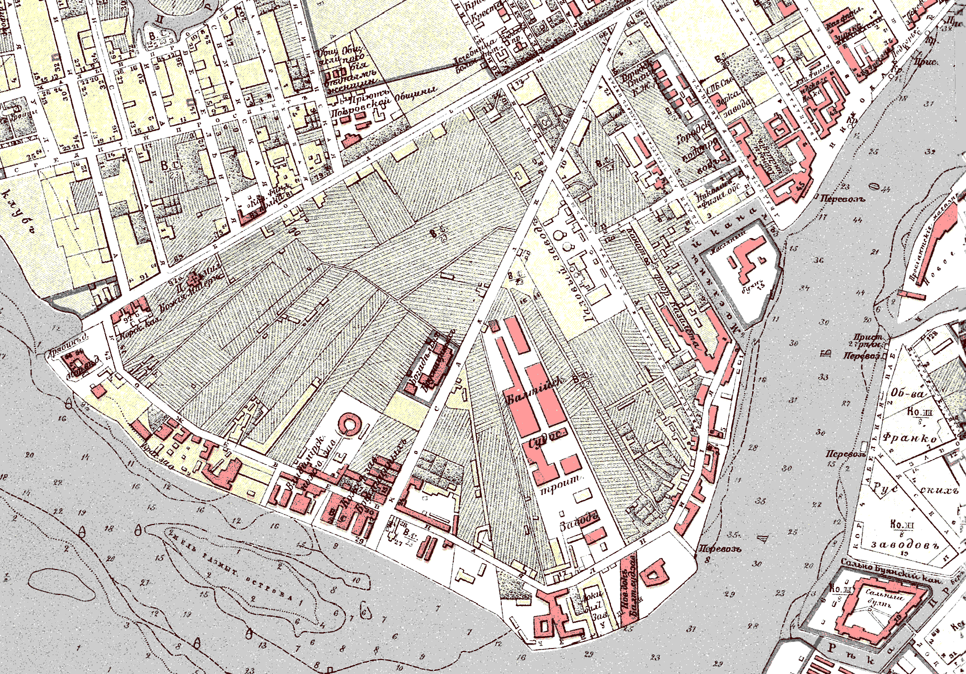
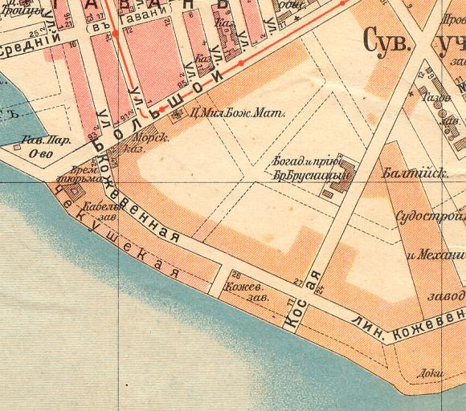
Кожевенная линия – улица, проложенная в 1780-х годах в юго-западной части Васильевского острова. В XVIII веке застройка местности была редкой, большую часть земель здесь занимали сады, сенокосные угодья и огороды. Появление улицы связано с переводом сюда по указу Екатерины II всех петербургских кожевенных заводов. Всего было переведено 14 кожевенных предприятий. Этим производствам свойственны неприятные запахи, что и привело к их вытеснению на край города в район, называемый Чекушами. В начале XVIII века на брегу располагались многочисленные мучные амбары. Мука при хранении имеет свойство слеживаться, и вот для возвращения ее в «сыпучий товарный вид» активно использовались специальные деревянные толокушки. Они-то и назывались «чекуши» (а еще «токмочи»). Так и прижилось. Кожевенное производство в Чекушах начинает развиваться с середины XVIII века. Выбор «площадки» был тоже логичен. На противоположном, левом берегу Большой Невы находились скотобойни.
В XVIII веке новую трассу называли «дорога к кожевенным заводам», а иногда – Береговая линия. Чётная сторона улицы местами выходила к заливу. Это единственная не прямая, а кривая линия Васильевского острова, которая повторяет изгибы берега Невы и Финского залива. Именно поэтому существовало такое название. Окончательно Кожевенной линией дорога становится в середине XIX века.

Slide 3
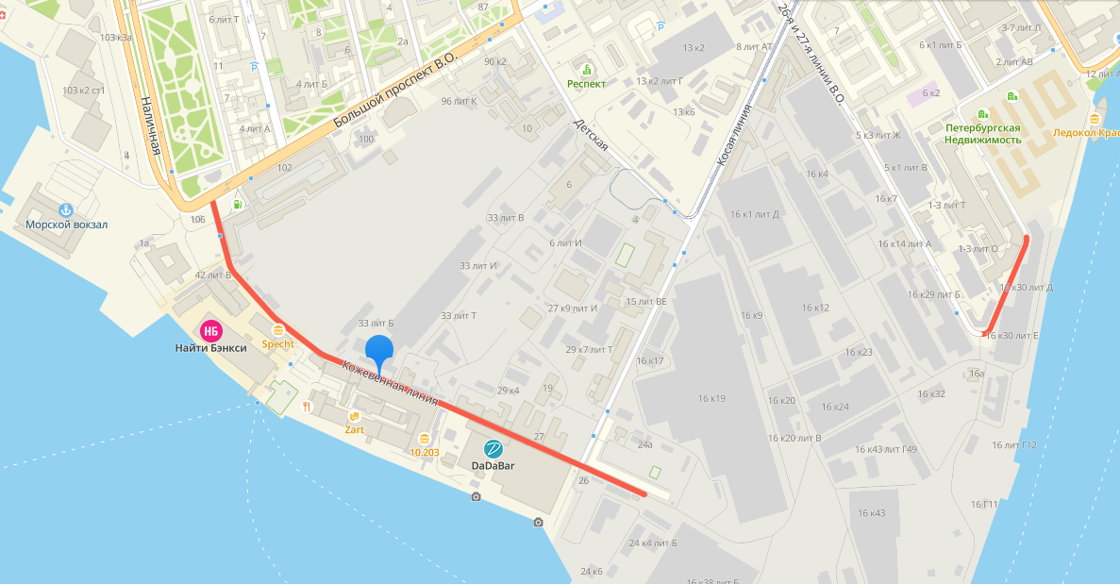
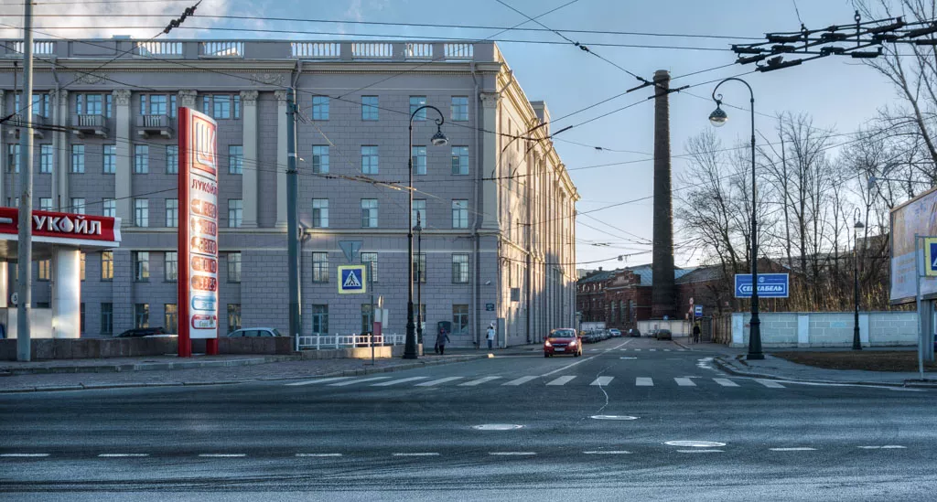
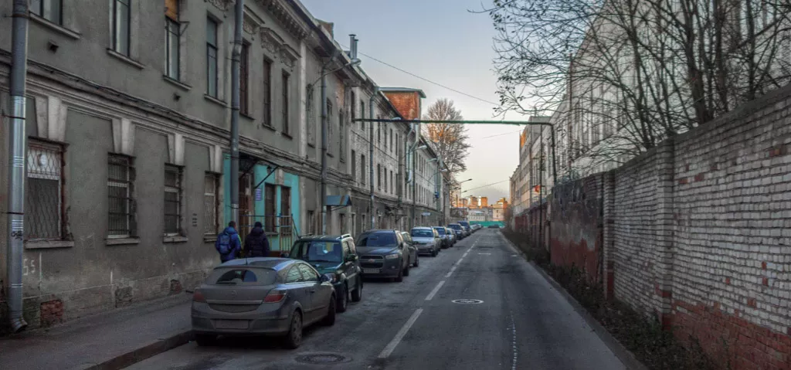
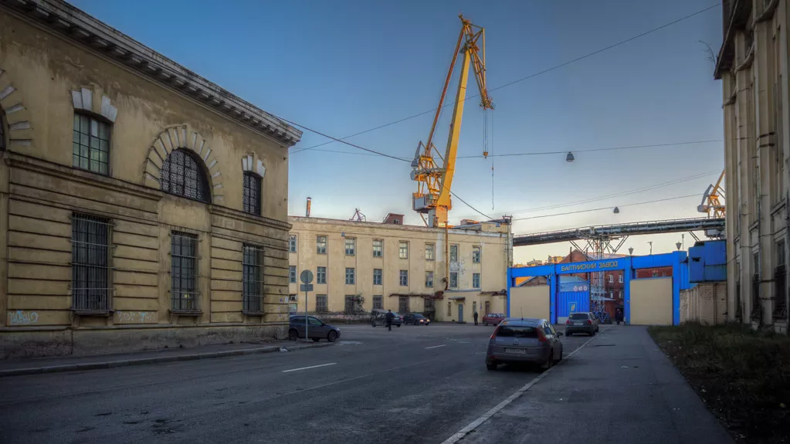
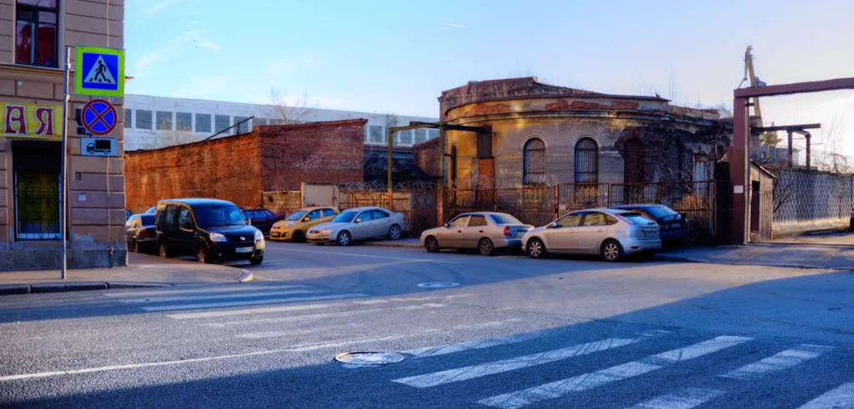
Протяженность линии составляет около одного километра. Кожевенная линия пересекается с двумя улицами: Большой проспект Васильевского острова, Косая линия. Проезд состоит из двух участков – от Масляного канала до 26-й линии и от дома № 23 до Большого проспекта Васильевского острова; средняя часть в 1929 году вошла в территорию Балтийского завода.
Ближайшие станции метро: Василеостровская; Приморская.
Прогуливаясь по Кожевенной линии можно увидеть много зданий, которые хранят в себе историю XVIII – XX вв.
https://www.citywalls.ru/search-street1469.html (Кожевенная линия - фотографии домов, статьи)

Slide 4
Архитектура Кожевенной линии
Дом № 1–3, литеры Р, Д - кожевенный завод Парамоновых, 1883—1910 годы, архитекторы А. А. Ашемур, В. В. Фридлейн. Начавшись ещё в XVIII веке, кожевенное производство на участке не прерывалось вплоть до 1990-х. В 2023 году у здания появился инвестор, который планирует провести реставрацию и приспособить его к современному использованию.
Дом №5 и №6 - канатная фабрика английского купца Р. Крампа, в 1750-х годах.
Дом № 18 - часовня у Балтийского завода, 1890 г.
Дом №21, №22 - производственные и складские здания завода цементных труб «Андрей Б. Эллерс» были построены в 1906—1910 и 1913 годах по проекту гражданского инженера
К. И. Розенштейна .
Дом №23 - фабрика граммофонных пластинок, доходный дом (утраченное здание).
Дом №25 (?)- жилой дом для рабочих кожевенной фабрики Брусницыных, архитектор А. И. Ковшаров. Включён в существующее здание. 1880-е годы.
Дом №25 по Кожевенной линии/Косая линия, д.24 - Доходный дом ("Скобский дворец") - Общежитие Балтийского завода, в конце XVIII и начале XIX вв. участок был занят кожевенным заводом купца Ф. Ямщикова. Современный вид оно приобрело после надстроек в 1905-1906 гг. по проекту арх. В. А. Липского.
Дом №26 - насосная станция (ныне пустующее).
Дома № 27, 28–30 – кожевенный завод Брусницыных («А. Радищев»). Дом №27, правая часть — особняк Брусницыных, архитектор А. И. Ковшаров — перестройка и расширение 1884—1886 годов. Перестройку зданий кожевенной фабрики Брусницыных по адресам Кожевенная линия, 27 и 30 в 1868—1871 годы осуществлял А. Р. Гешвенд, в 1884—1889 годах участок дома 30 (левая часть) перестраивал и расширял А. И. Ковшаров.
Дом №31 - корпуса кожевенной фабрики наследников Егорова, арх. Д. А. Крыжановский, 1900 год.
Дома № 32 – Владимирский кожевенный завод. Двор, левая часть — здание цехов Владимирского кожевенного завода, 1901 год, архитектор Павел Сюзор.
Дом 33 - ГЭС-7, ТЭЦ-7 "Ленэнерго", Василеостровская ТЭЦ-7, 1932г.
Дом № 34 - фабрика «Я. Лютш» - Ситценабивная фабрика Акционерного общества мануфактур «И.А. Воронин, Лютш и Чешер». Фабрика им. В. Слуцкой - Завод «Северный текстиль».
Дом № 38 - дом Мессонье, деревянный особняк 2-й половины XIX века. Особняк К. Ф. Сименса.
Дом 39, корпус 9 - дом священника церкви Милующей Божией Матери (Большой проспект Васильевского острова, 102), был построен в конце первого десятилетия XX века. В доме располагались квартиры, работали книжная лавка и церковно-приходская школа. Земельный участок принадлежит к территории завода «Севкабель», который в 2021 году группа «ЛСР» расчищает под строительство жилого комплекса. 9 июля 2021 года КГИОП отказался внести здание в список выявленных объектов культурного наследия. В «ЛСР» заявили, что сносить здание не планируют.
Дом № 40 - завод АО «Сименс и Гальске» ( завод «Севкабель») (конец XIX века).
Дом 42 - центральная военно-морская библиотека, с 2018г. До, казармы (1826-1828 - арх. Гомзин И. Г.) и даже временная тюрьма.

Slide 5
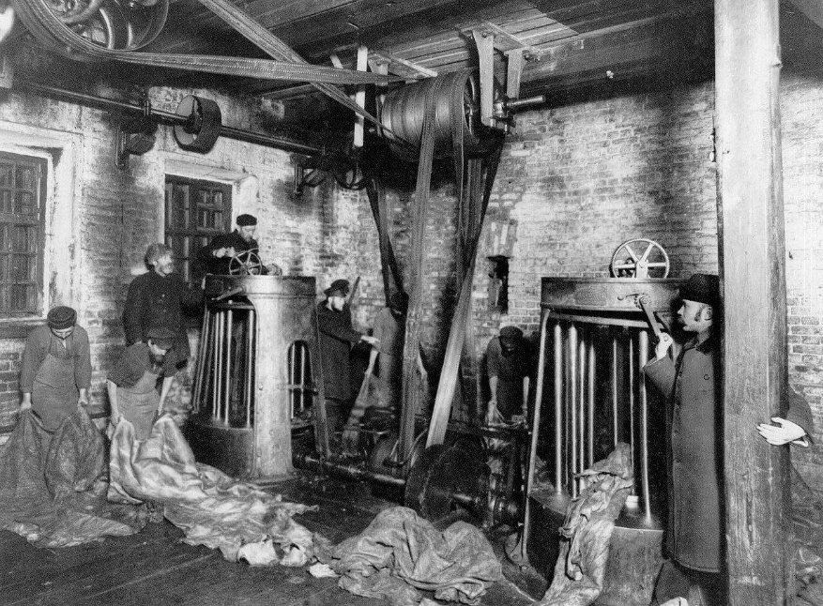
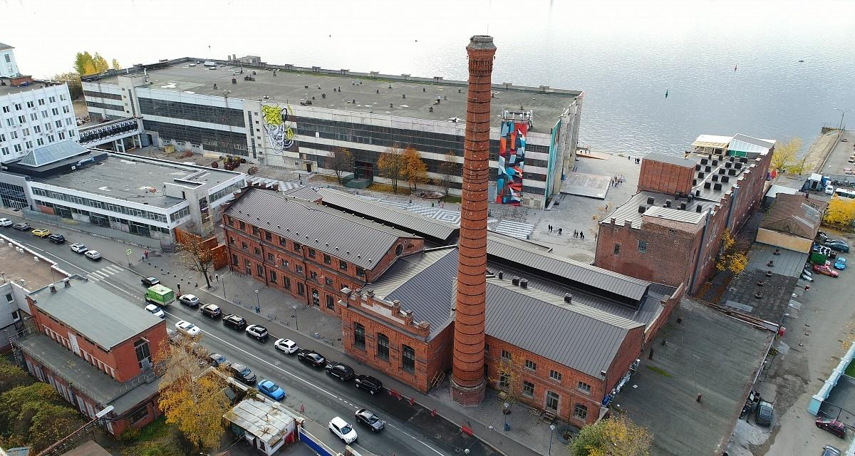
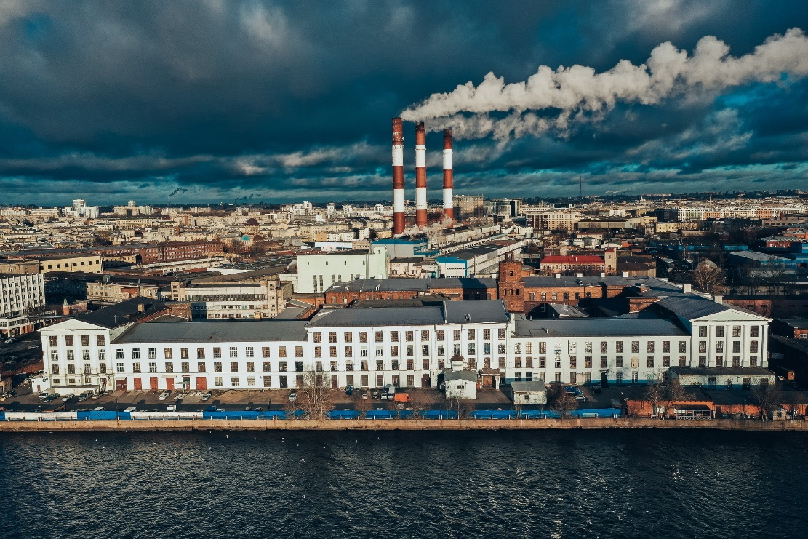
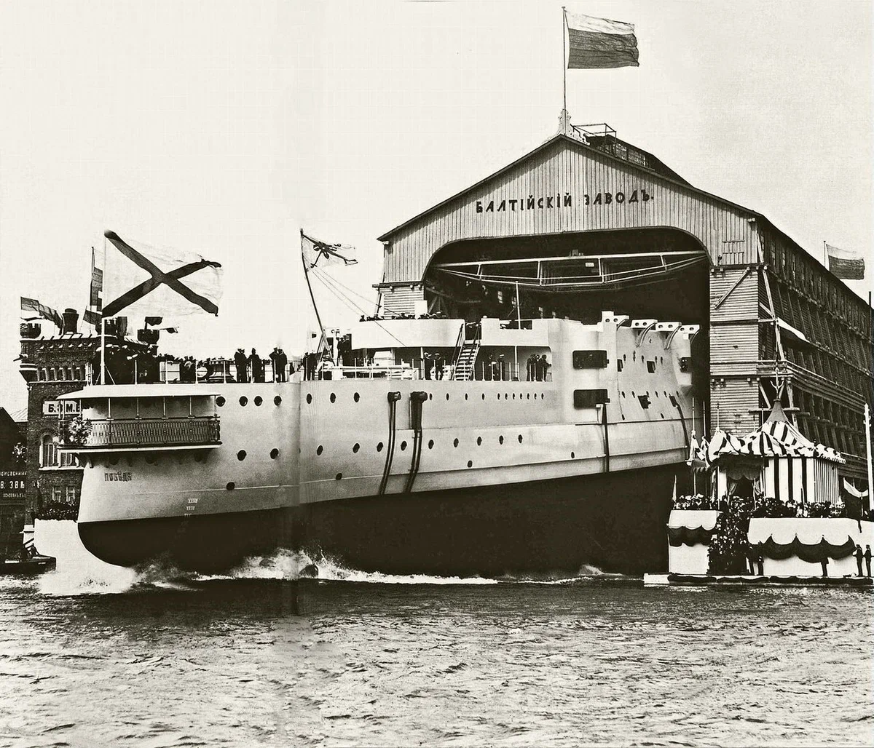
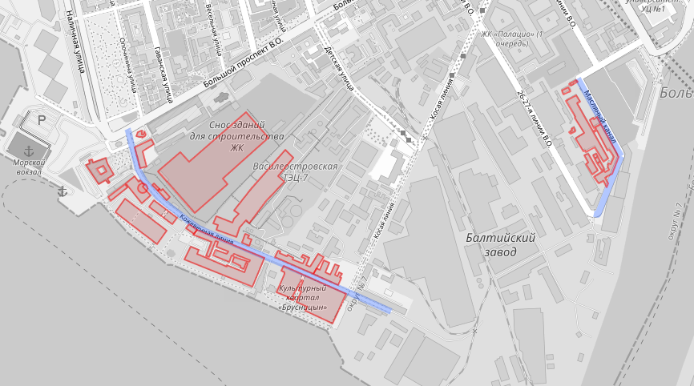
Кожевенное производство являлось «системообразующим», но отнюдь не единственным. Имелись типографии, текстильные и ситценабивные фабрики. Действовало даже производство граммофонных пластинок, проработавшее до начала Великой Отечественной войны. В 1856 году промышленники Карр и Макферсон приобретают один из кожевенных заводов, перестраивают его и открывают «Балтийский литейный, механический и строительный завод». Да, конечно – это будущий знаменитый Балтийский завод. Первые паровые машины для еще деревянных фрегатов «Пересвет» и «Ослябя», первый в России стальной корабль – это всё Балтийский завод. Постоянно увеличивающиеся производственные мощности и площади Балтийского завода привели к тому, что Кожевенная линия оказалась «рассечена» на два отрезка. Там, где «Севкабель» и «Брусницын» – это «дальняя» ее часть; и совсем небольшой ее отрезок находится в районе 26-й линии Васильевского острова. С самого начала линия формировалась как улица промышленного района. До нашего времен сохранилась её первоначальная особенность: улица не разделяет владения, а прорезает их, и противоположные участки, как правило, принадлежат одному и тому же собственнику.

Slide 6
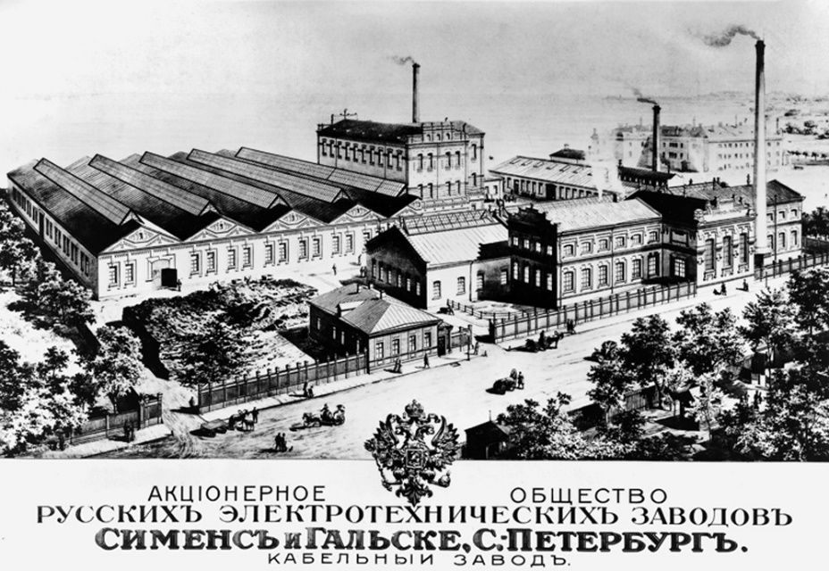
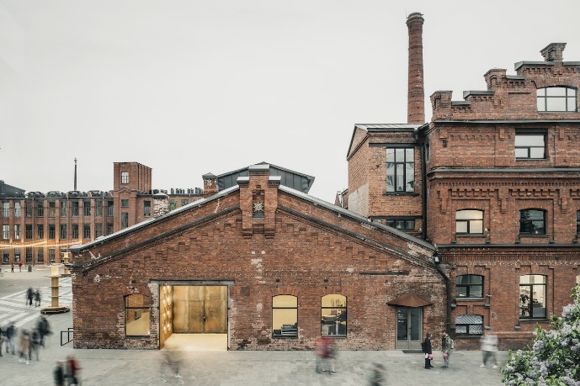
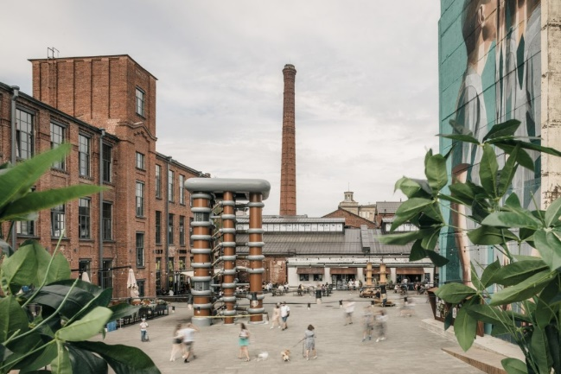
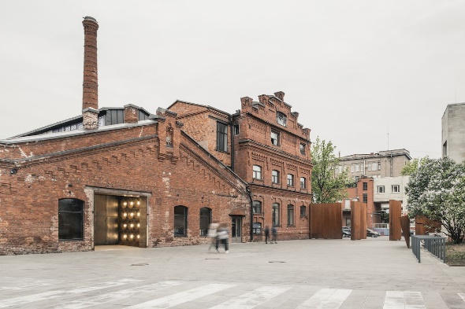
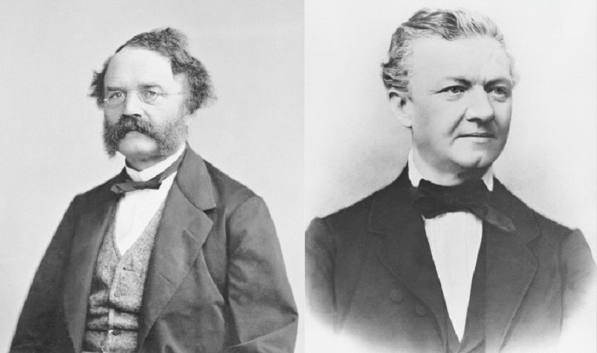
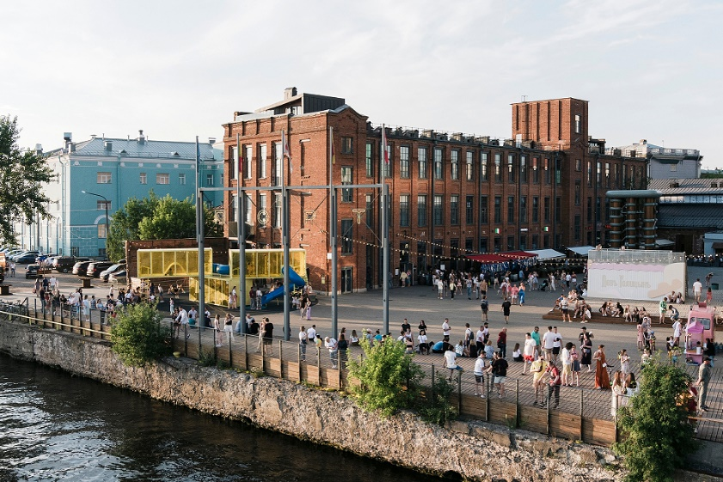
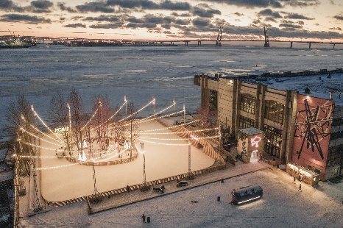
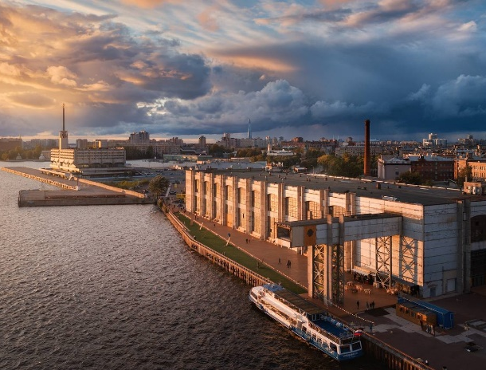
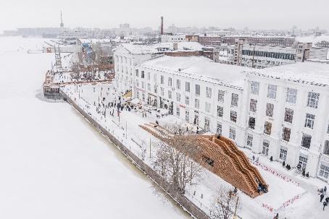
Современное общественное пространство «Порт Севкабель» на Кожевенной линии, д.40 – одно из самых популярных общественных пространств всего г. Санкт – Петербурга. Пространство находится на территории бывшего завода «Севкабель». Изначально – Завод Сименса и Гальске, появившийся в 1879 году как завод различного электрооборудования. Самая знаменитая продукция – конечно, «Кабель Жизни», изготовленный в годы Блокады и обеспечивший поставку электроэнергии в осажденный Ленинград.
«Порт Севкабель» – место, где город «встречается с морем». Выставки, концерты, кафе, набережная, закаты, маркеты, детские проекты. Место, где можно отдыхать всей семьёй. Здесь прекрасная возможность созерцать, вдохновляться и вдохновлять.
Проект развивается. Часть территории и зданий ремонтируются для запуска новых функций.

Slide 7
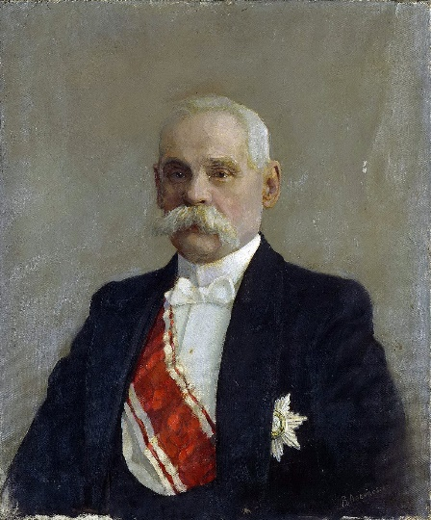
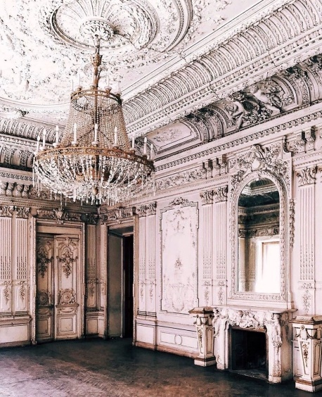
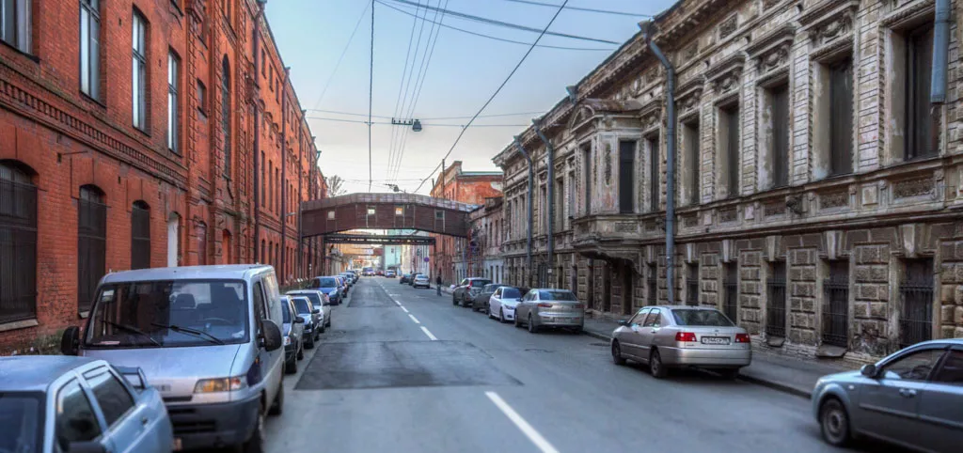
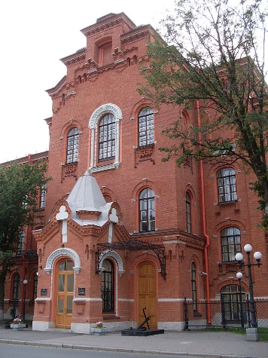
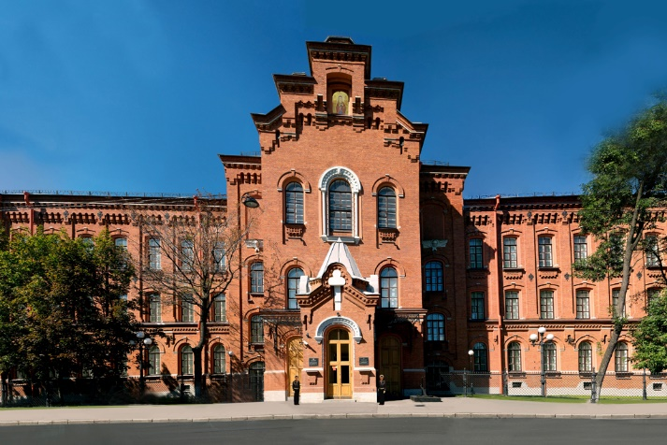
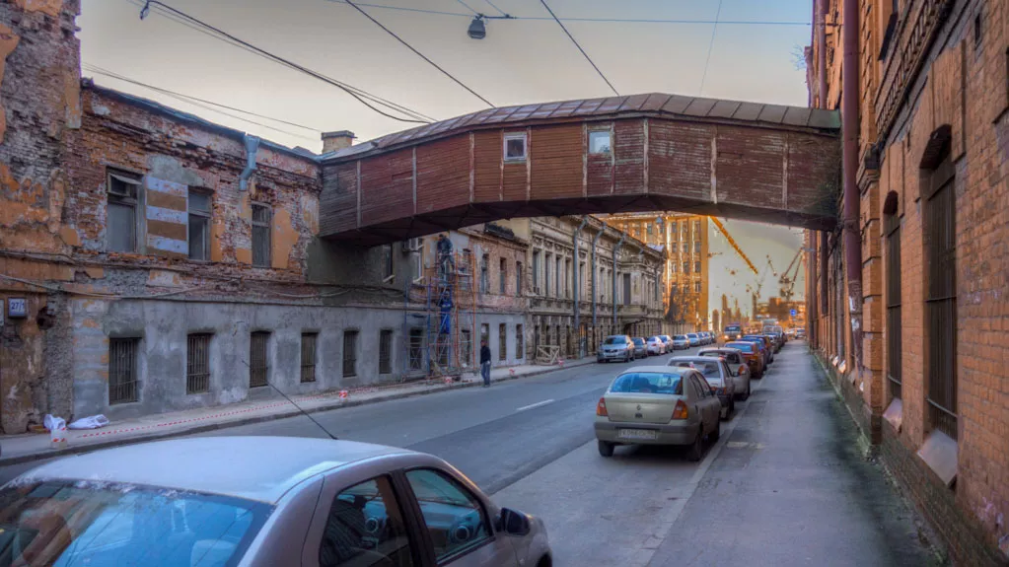
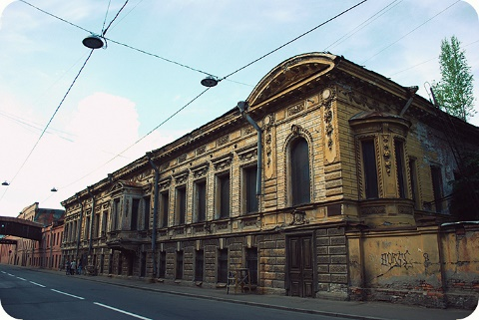
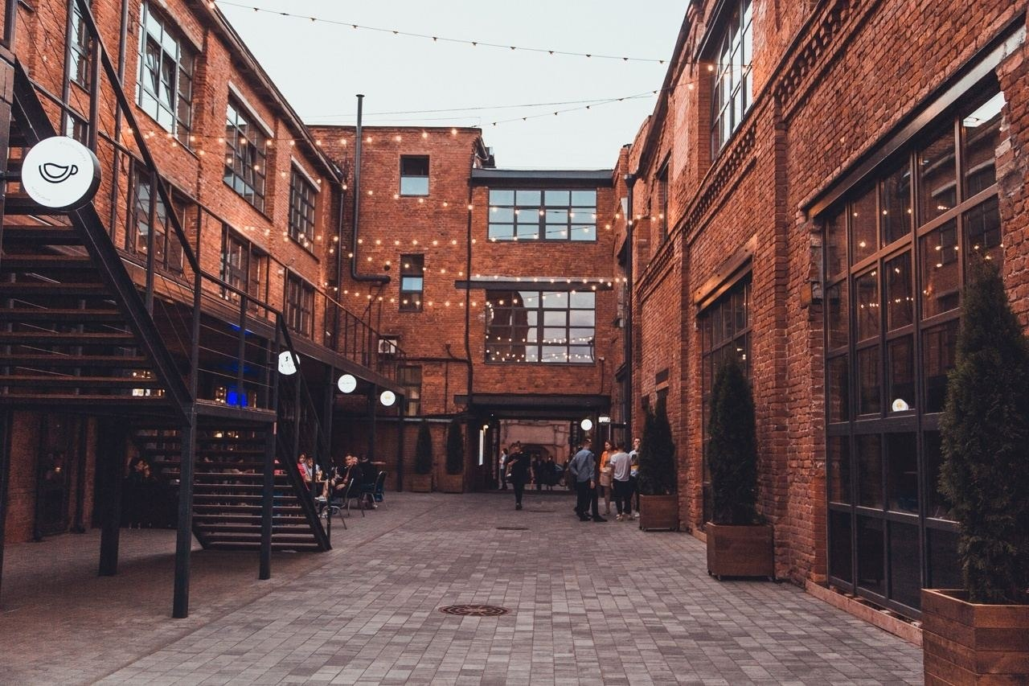
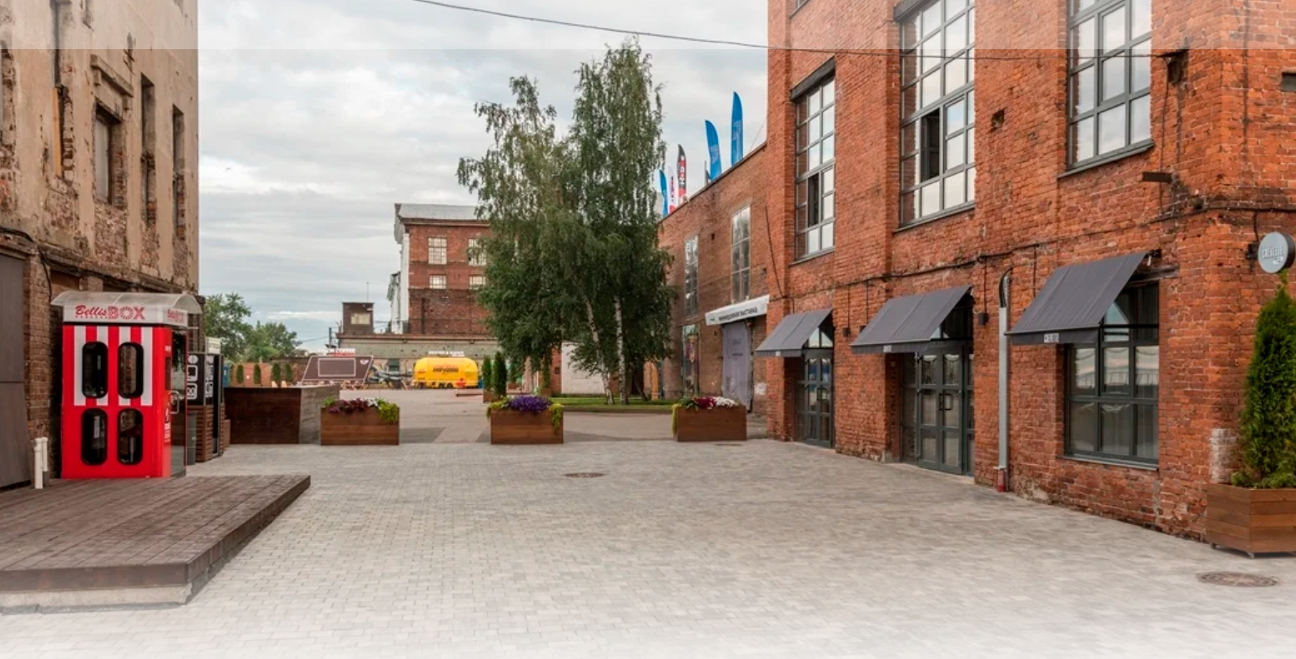
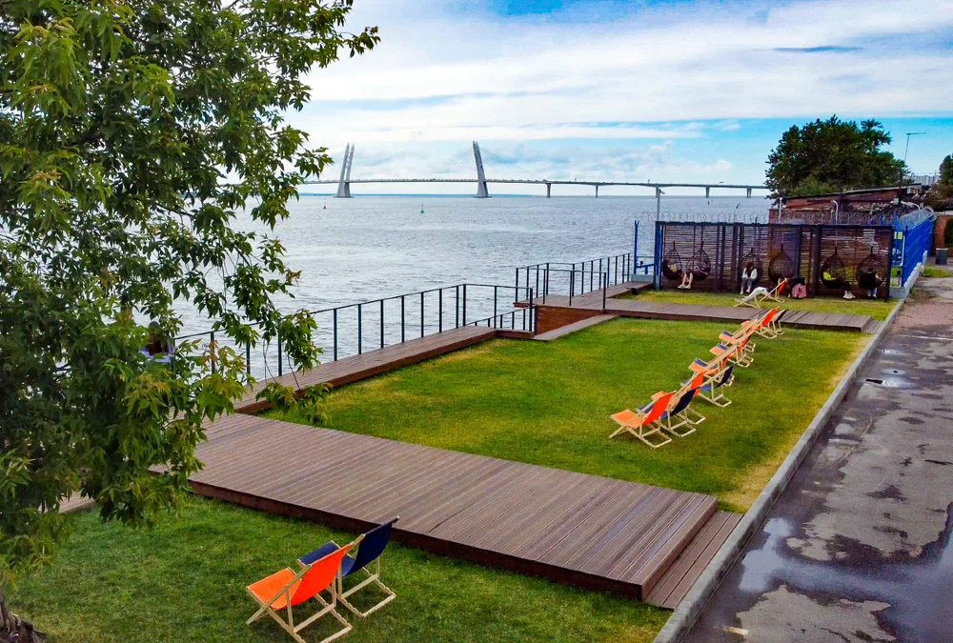
По адресу Кожевенная линия, д.30 появилась еще одна интереснейшая «точка притяжения» – культурный квартал «Брусницын».
Кожевенный завод Брусницыных (ныне Кожевенный завод "А. Радищев«), был известен не только тем, что являлся одним из крупнейших предприятий не только в России, но и в Европе. Николай Николаевич Брусницын много жертвовал на создание и содержание больниц и приютов в Санкт-Петербурге. А непосредственно на Васильевском острове основал Дом призрения для сирот, ныне в этом здании – один из корпусов Морской Академии. Так что название «Брусницын» – еще и дань благодарности очень и очень хорошему человеку.
На месте Кожевенной фабрики купцов Брусницыных теперь открытая территория с видом на Финский залив и благоустроенной набережной. Здесь проходят выставки, фестивали, концерты, открыты концептуальные бары и рестораны, художественные мастерские, фотостудии и многое другое.

Slide 8
Спасибо за внимание!

